Slide 2
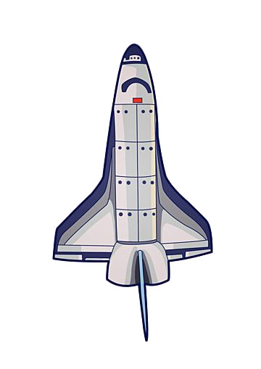


(w.r.t S’)
(w.r.t S’)

